Slide 1


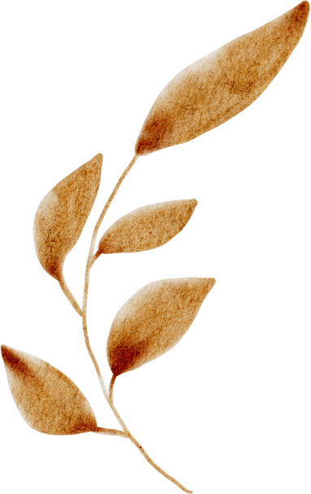

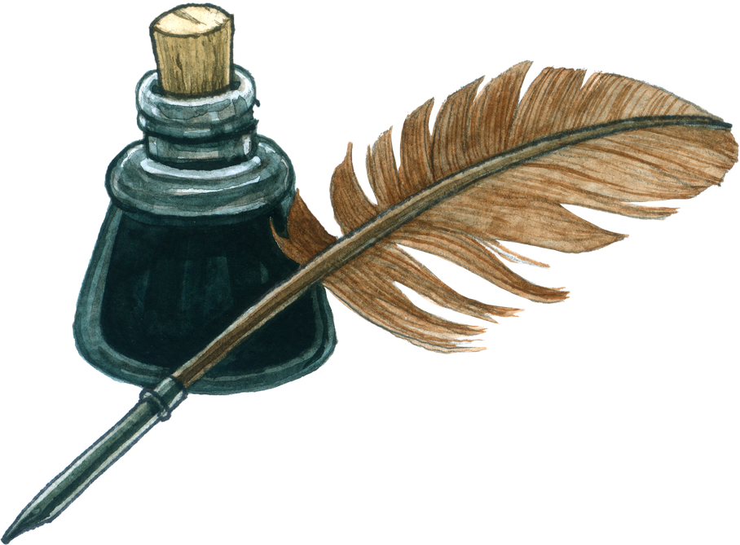
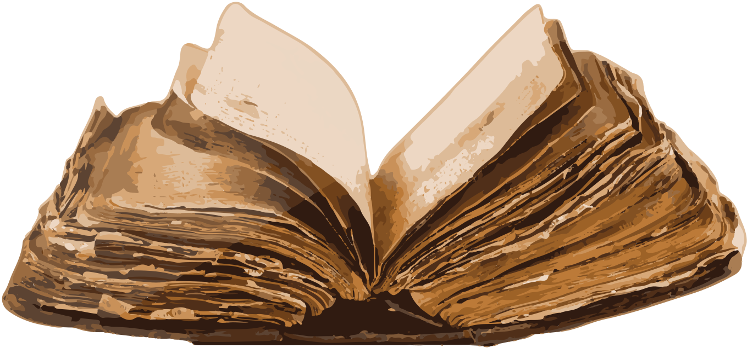
2025
ANO CASTELAO

Slide 2

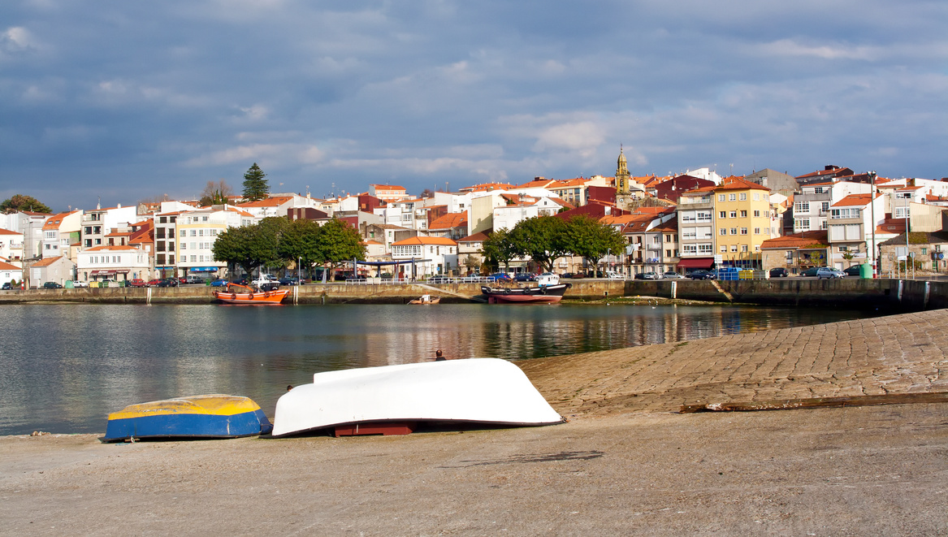
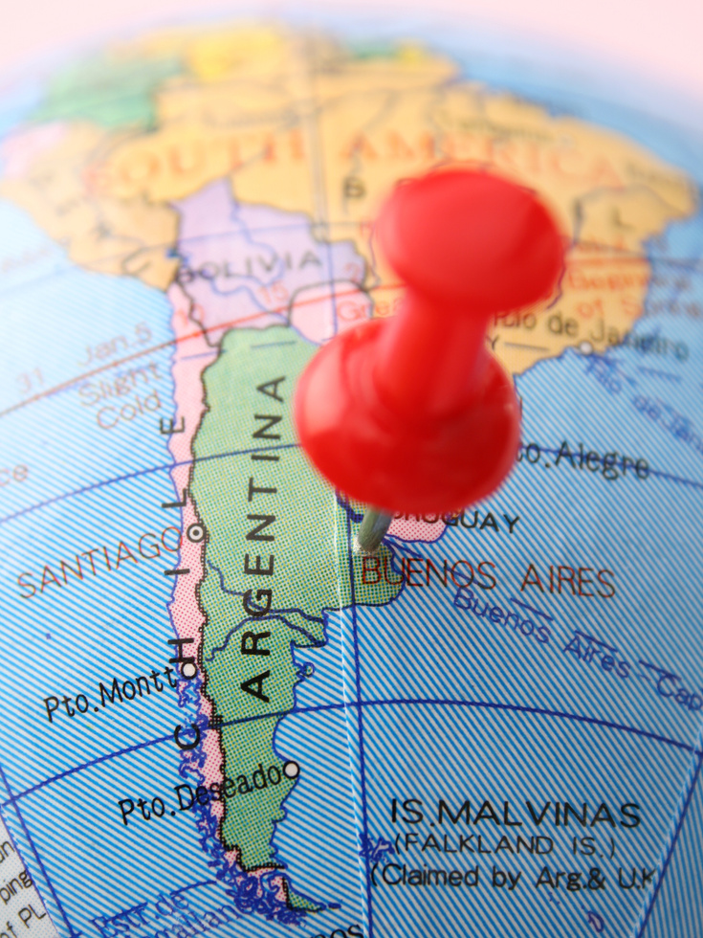
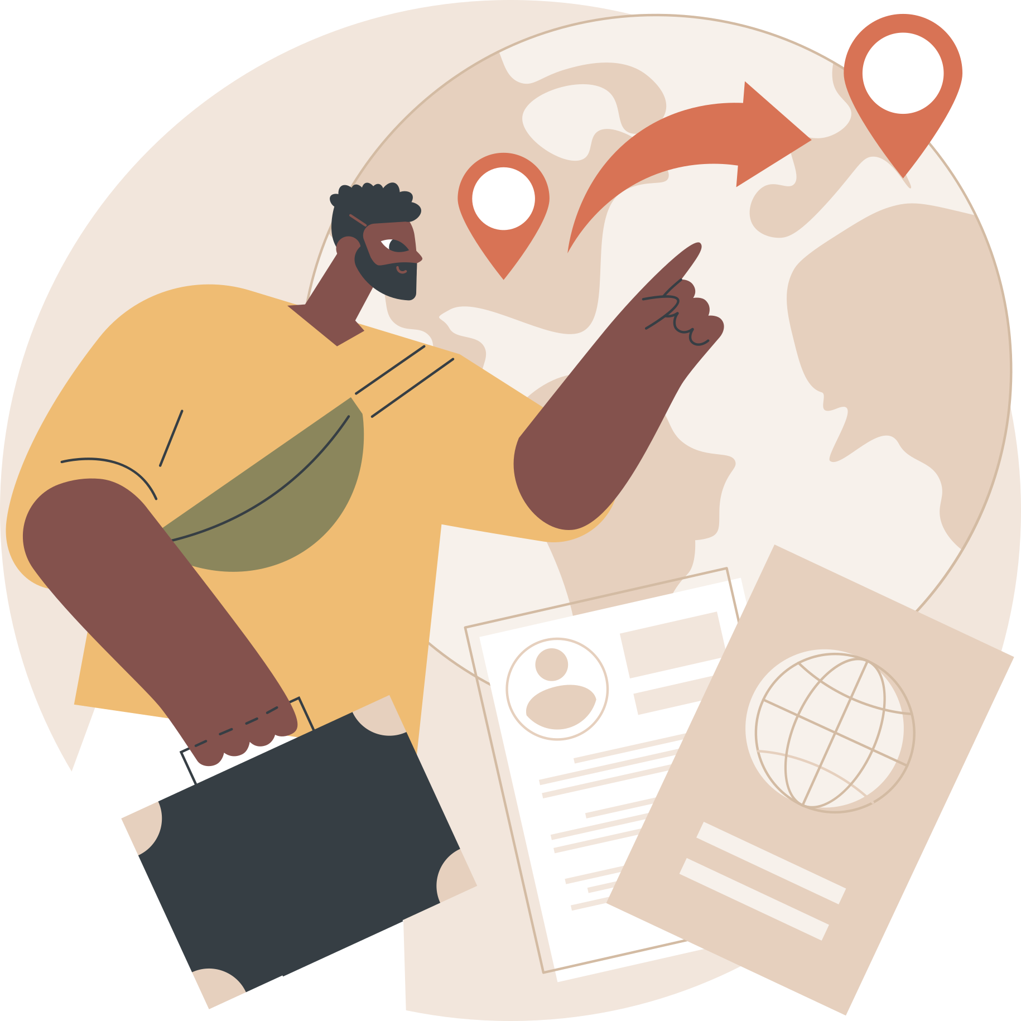
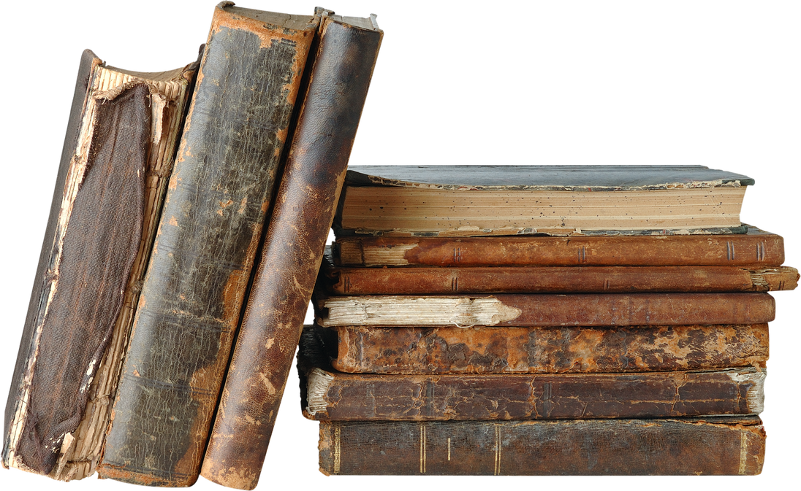
ALFONSO RODRÍGUEZ CASTELAO
Naceu en Rianxo (A Coruña) o 30 de xaneiro do 1886.
Unha vila mariñeira das Rías Baixas, pero pasou parte da súa infancia emigrado en Arxentina.

Slide 3
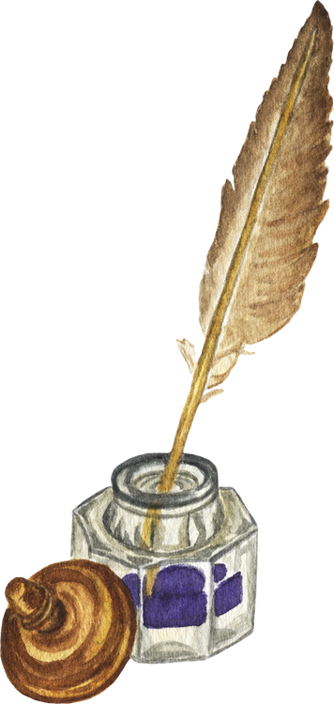
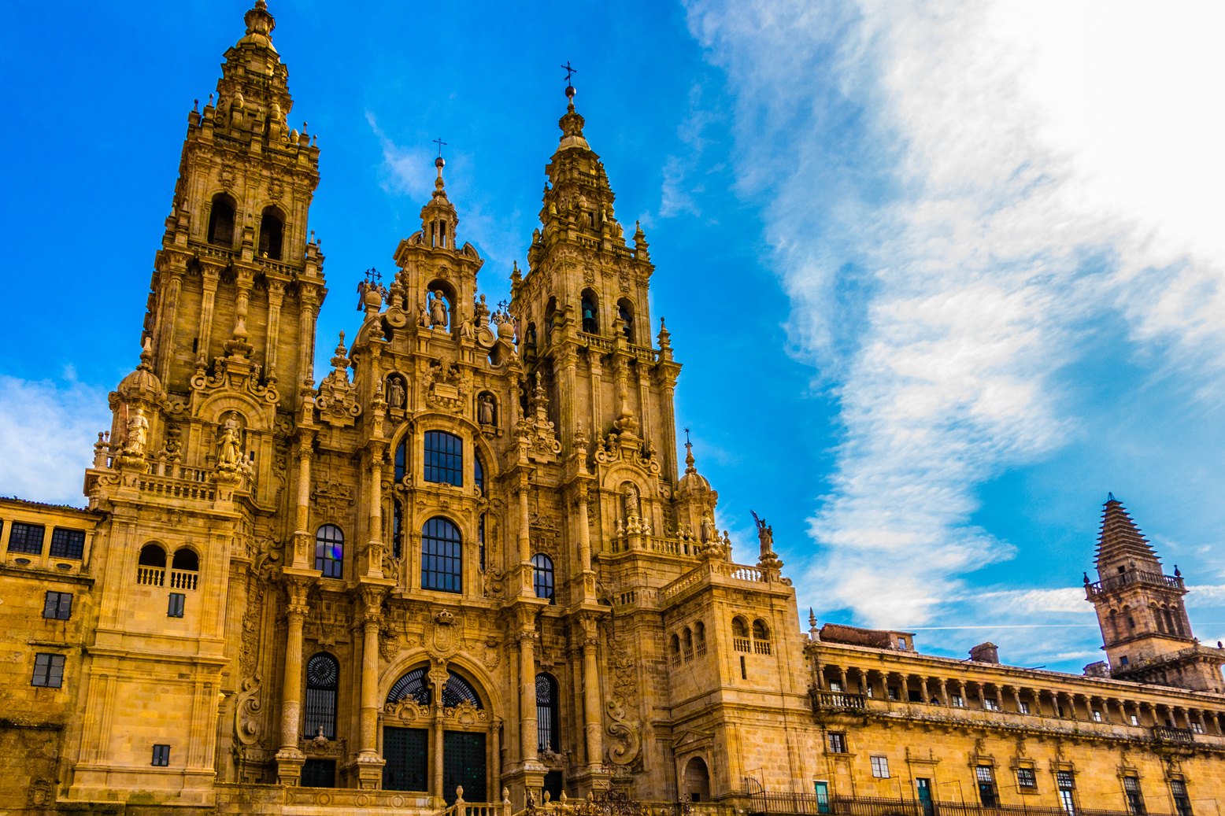
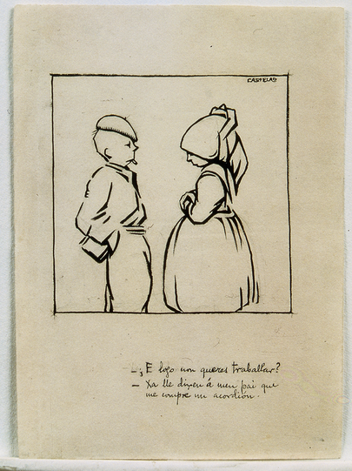
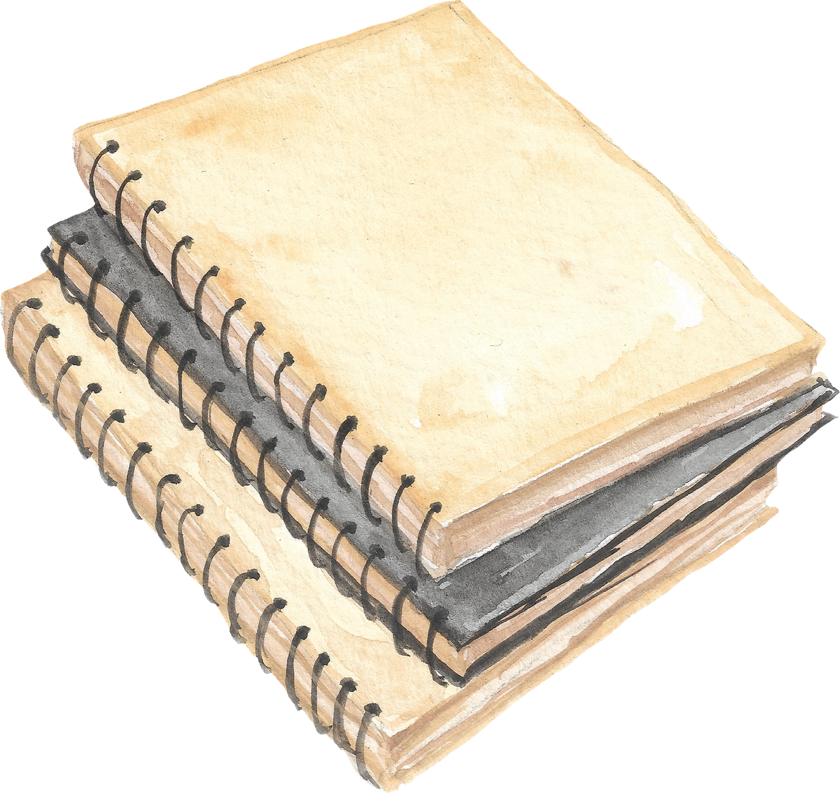
Estudou medicina en Santiago de Compostela.
Nos anos de universidade comeza a interesarse polo debuxo e a caricatura.

Slide 4

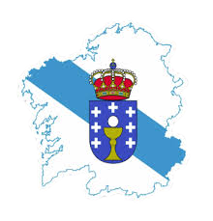
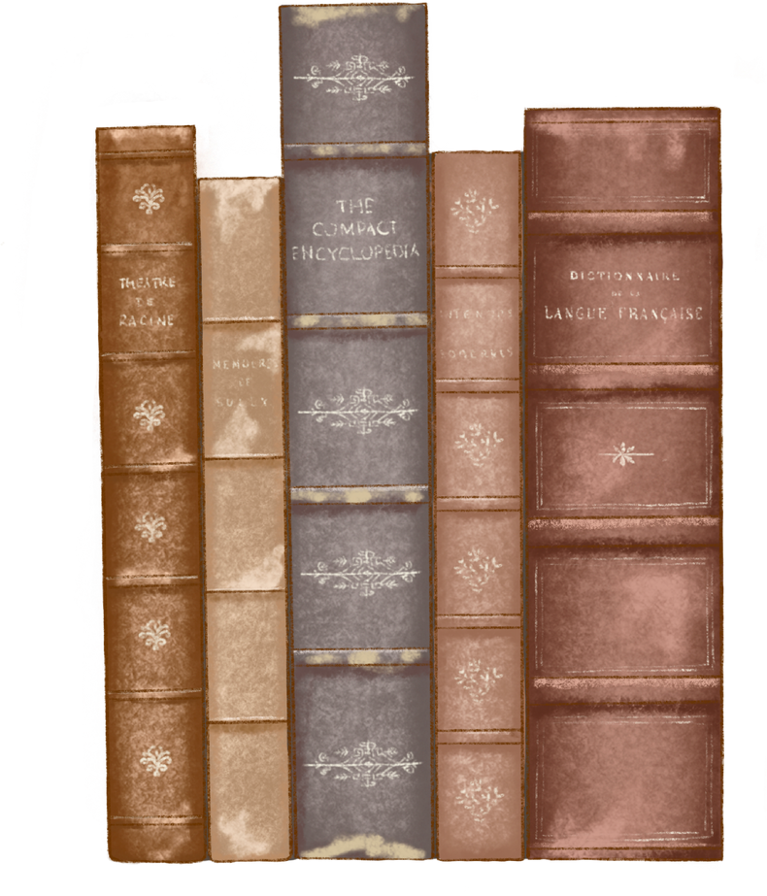
Foi político, médico, escritor, pintor, debuxante e caricaturista
E un dos maiores defensores de Galicia.

Slide 5

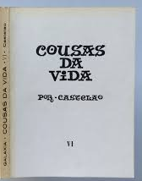
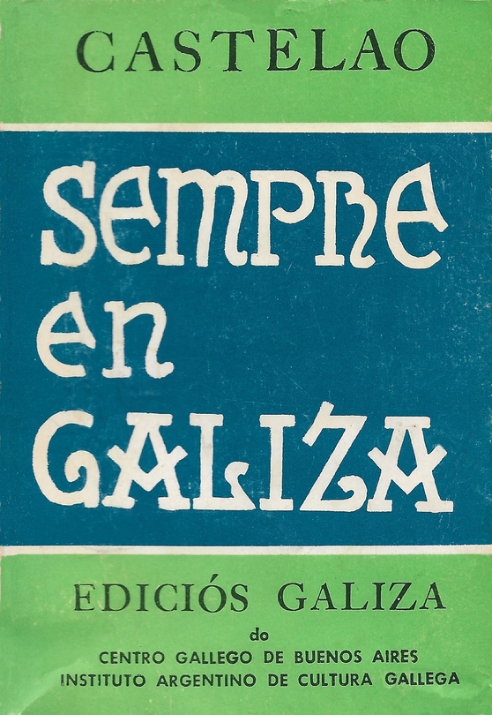
ALGUNHAS DAS OBRAS MÁIS IMPORTANTES

Slide 6
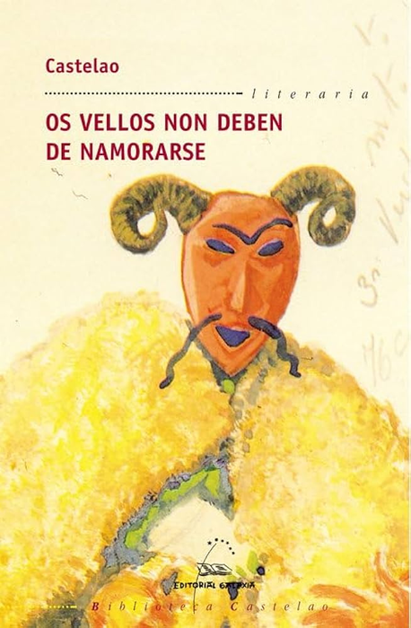
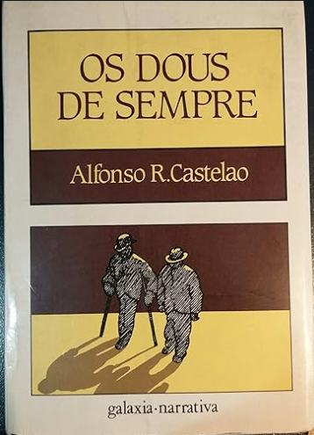
ALGUNHAS DAS OBRAS MÁIS IMPORTANTES

Slide 7

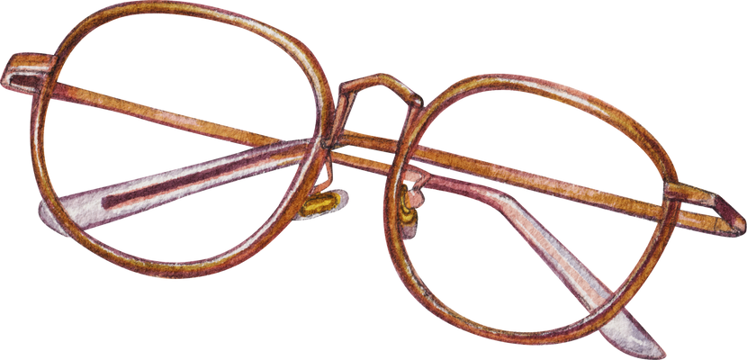
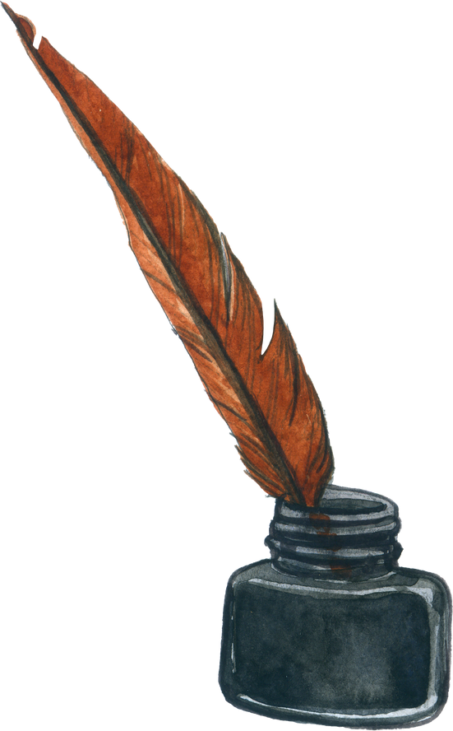

No ano 1933 é nomeado membro da Real Academia Galega.

Slide 8
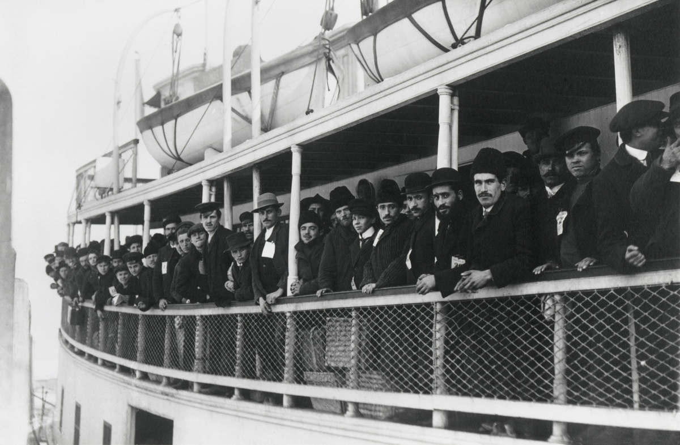
No 1940 tivo que emigrar a Arxentina (Buenos Aires) pola represión do goberno franquista.

Slide 9
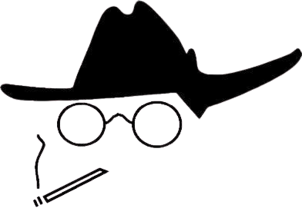

Falece o 7 de xaneiro de 1950 deixando un legado moi importante para a nosa cultura.

Slide 10

A Rianxeira foi unha canción adicada á figura de Castelao despois do seu falecemento.
RIANXEIRA

